Slide 1

การประเมินผลงาน “ครู”
เพื่อให้มีวิทยฐานะหรือเลื่อนวิทยฐานะสูงขึ้น
พ.ศ. 2561

Slide 2
ครู ชชพ.
2
  อัตรา 15,600 บาท/เดือน
  4. วิทยฐานะเชี่ยวชาญพิเศษ อัตรา 13,000 บาท/เดือน
  3. วิทยฐานะเชี่ยวชาญ อัตรา 9,900 บาท/เดือน
  2. วิทยฐานะชำนาญการพิเศษ อัตรา 5,600 บาท/เดือน
  1. วิทยฐานะชำนาญการ อัตรา 3,500 บาท/เดือน
  “ข้าราชการ พนักงานครูและบุคลากรทางการศึกษาผู้ใดได้รับวิทยฐานะใด เมื่อเปลี่ยนตำแหน่งจะได้รับวิทยฐานะติดตัวมา”
ครู ชช.
3
5
ครู ชนพ.
1
ครู ชน.
6/4/2
ครู
2
ครูผู้ช่วย
ครู ผดด.

Slide 3
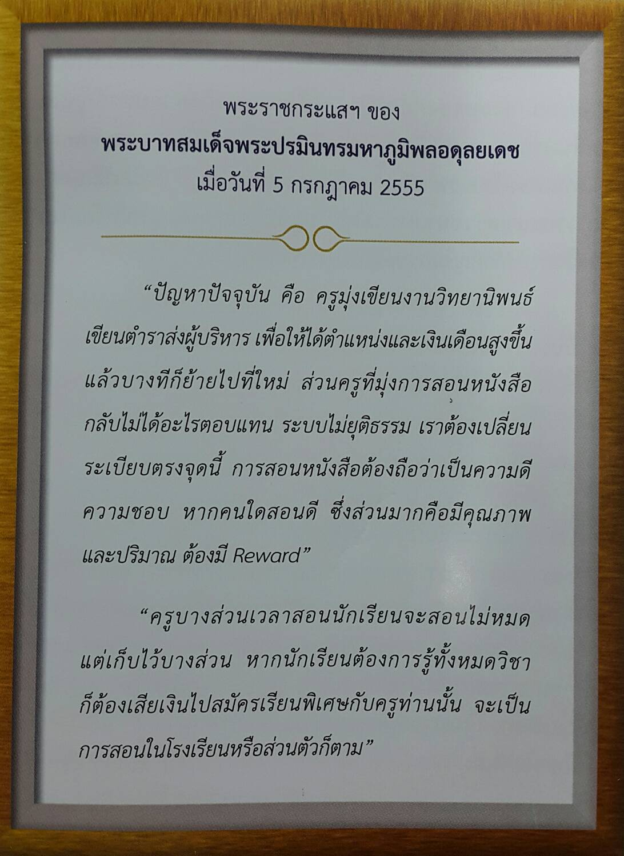
การปรับเปลี่ยนแนวทางการประเมินวิทยฐานะครู
“จากการประเมินเอกสารเป็นส่วนใหญ่
เป็นการประเมินจากการปฏิบัติงานจริง”
โดยพิจารณาจาก
  ความรู้ความสามารถ
  การสั่งสมประสบการณ์ในวิชาที่ทำการสอน จนเกิด
  ความชำนาญ ความเชี่ยวชาญ
  มีการพัฒนาตนเองและพัฒนาวิชาชีพอย่างต่อเนื่อง
  มีวินัย คุณธรรม จริยธรรมและจรรยาบรรณวิชาชีพ

Slide 4
PLC
ครู ชชพ.
ครู ชชพ.
2. ชั่วโมงการปฏิบัติงาน
2.1 ครู ชนก./ครู ชนพ. รวมไม่น้อยกว่า 800 ชม./ปี และ PLC ไม่น้อยกว่า 50 ชม./ปี
2.2 ครู ชช./ครู ชชพ. รวมไม่น้อยกว่า 900 ชม./ปี และ PLC ไม่น้อยกว่า 50 ชม./ปี
2
5
5. มีผลงานที่เกิดจากการปฏิบัติหน้าที่ย้อนหลัง 5 ปีการศึกษาติดต่อกันนับถึงวันที่ยื่นคำขอ
(3 ด้าน 13 ตัวชี้วัด)
ครู ชช.
ครู ชช.
3. วินัย คุณธรรม จริยธรรม และจรรยาบรรณวิชาชีพ
4. ผ่านการพัฒนาอย่างเป็นระบบและต่อเนื่อง ตามที่ ก.กลาง กำหนด
1.ระยะเวลาการดำรงตำแหน่ง/วิทยฐานะ
“5 ปี ทุกวิทยฐานะ”
3
5
5
ครู ชนพ.
ครู ชนพ.
5
1
5
ครู ชน.
4
ครู ชน.
3
6/4/2
5
ครู
2
ครู
1
2
2
ครูผู้ช่วย
ครู ผดด.
ครูผู้ช่วย
ครู ผดด.

Slide 5
1.ระยะเวลาการดำรงตำแหน่ง/วิทยฐานะ
“5 ปี ทุกวิทยฐานะ”
2. ชั่วโมงการปฏิบัติงาน
รวมไม่น้อยกว่า 800 ชม./ปี
หรือ 900 ชม./ปี และ
PLC ไม่น้อยกว่า 50 ชม./ปี
3. วินัย คุณธรรม จริยธรรม และจรรยาบรรณวิชาชีพ
4. ผ่านการพัฒนาอย่างเป็นระบบและต่อเนื่อง ตามที่ ก.กลาง กำหนด
5. มีผลงานที่เกิดจากการปฏิบัติหน้าที่ย้อนหลัง 5 ปีการศึกษาติดต่อกันนับถึงวันที่ยื่นคำขอ
ครู ชชพ.
5
ครู ชช.
5
ครู ชนพ.
5
ครู ชน.
5
ครู
2
ครูผู้ช่วย
ครู ผดด.

Slide 6
Logbook

Slide 7
Logbook
1. ข้อมูลส่วนบุคคล
6. การพัฒนาตามที่ ก กลาง กำหนด
7. PLC
4. งานสนับสนุนการจัดการเรียนรู้
8.1 ผลการประเมินฯ 5 ปีแรก
5. งานตอบสนองนโยบายและจุดเน้น
2. การมอบหมายงานสอน
3. ชั่วโมงสอนตามตารางสอน
9.2 สำหรับบันทึกทึกเพื่อกรอบแบบ วฐ 2
8.2 ผลการประเมินฯ 5 ปีหลัง
9.1 สรุป Logbook

Slide 8
  ขั้นตอนการประเมิน
  “วิทยฐานะครูชำนาญการ/ครูชำนาญการพิเศษ”

Slide 9
PPR
ครูปฏิบัติหน้าที่
1. ระยะเวลา 5 ปี
2. วินัย คุณธรรมฯ
3. ชั่วโมงการปฏิบัติงาน
4. การพัฒนาตนเองฯ
5. ผลงานที่เกิดจากการปฏิบัติหน้าที่
ผอ สถ
อปท
คำขอ
รวบรวม
PPR
ก จว
สนง ก จว

Slide 10
  ขั้นตอนการประเมิน
  “วิทยฐานะครูเชี่ยวชาญ”

Slide 11

PPR
ครูปฏิบัติหน้าที่
1. ระยะเวลา 5 ปี
2. วินัย คุณธรรมฯ
3. ชั่วโมงการปฏิบัติงาน
4. การพัฒนาตนเองฯ
5. ผลงานที่เกิดจากการปฏิบัติหน้าที่
ผอ สถ
อปท
คำขอ
รวบรวม
PPR
ผลงานวิชาการ
สนง ก จว
ก กลาง

Slide 12
  ขั้นตอนการประเมิน
  “วิทยฐานะครูเชี่ยวชาญพิเศษ”

Slide 13
PPR
ครูปฏิบัติหน้าที่ 5 ปี
1. ระยะเวลา 5 ปี
2. วินัย คุณธรรมฯ
3. ชั่วโมงการปฏิบัติงาน
4. การพัฒนาตนเองฯ
5. ผลงานที่เกิดจากการปฏิบัติหน้าที่
ผอ สถ
อปท
คำขอ
รวบรวม
PPR
โปรดเกล้า
ก กลาง
ผลงานวิชาการ
สนง ก จว

Slide 14
บทเฉพาะกาล
ช่วงระยะเวลาเปลี่ยนผ่าน

Slide 15
บทเฉพาะกาล
คุ้มครองผู้ดำรงตำแหน่ง “ครู” ก่อนมาตรฐานทั่วไปใหม่บังคับใช้
ให้เสนอขอประเมินผลงานตามมาตรฐานทั่วไปเดิมได้ 1 ครั้ง
ภายในระยะเวลา 1 ปี นับตั้งแต่......
1
กรณีได้เสนอขอประเมินผลงานตามมาตรฐานทั่วไปเดิมไว้แล้ว ให้ดำเนินการต่อไปจนเสร็จสิ้น
2

Slide 16
1 ปี นับตั้งแต่วันที่ได้รับแจ้งมติ
กรณีได้รับแจ้งผลการประเมิน “ไม่ผ่าน” หลังมาตรฐานทั่วไปใหม่บังคับใช้ หรือกรณีได้รับแจ้งผลการประเมิน “ผ่าน” หลังมาตรฐานทั่วไปใหม่บังคับใช้และคุณสมบัติสำหรับวิทยฐานะถัดไปครบ
1 ปี นับตั้งแต่วันที่คุณสมบัติครบ
กรณีได้รับแจ้งผลการประเมิน “ผ่าน” หลังมาตรฐานทั่วไปใหม่บังคับใช้และคุณสมบัติสำหรับวิทยฐานะถัดไปยังไม่ครบ หรือกรณีคุณสมบัติสำหรับวิทยฐานะครบหลังมาตรฐานทั่วไปใหม่บังคับใช้
1 ปี นับตั้งแต่วันที่หลักเกณฑ์ใหม่บังคับใช้
กรณีคุณสมบัติครบตามมาตรฐานทั่วไปเดิม แต่ยื่นขอวิทยฐานะที่คุณสมบัติครบนั้นหลังมาตรฐานทั่วไปใหม่บังคับใช้
ผู้ที่ดำรงตำแหน่งครู
ตั้งแต่วันที่เกณฑ์ใหม่บังคับใช้เป็นต้นไป
** ให้ขอตามหลักเกณฑ์ใหม่ **

Slide 17
บทเฉพาะกาลระยะเปลี่ยนผ่านสำหรับตำแหน่งครูในการขอมีหรือเลื่อนวิทยฐานะให้สูงขึ้น พ.ศ. 2561
หากในวันที่ได้รับแจ้งมติผ่าน มีคุณสมบัติครบในการเลื่อนวิทยฐานะถัดไป สามารถใช้เกณฑ์เดิมในการเลื่อนวิทยฐานะถัดไปได้ 1 ครั้ง ภายใน 1 ปี นับตั้งแต่วันที่ได้รับแจ้งมติผ่าน
ผู้ที่ได้ยื่นคำขอรับการประเมินตามมาตรฐานทั่วไปเดิม ในช่วงระยะเวลาเปลี่ยนผ่านไปแล้ว หรือมิได้ยื่นคำขอรับการประเมินภายในระยะเวลาที่กำหนดตามแนวปฏิบัติการดำเนินการในช่วงระยะเวลาเปลี่ยนผ่าน
/// การดำเนินการขอมีหรือเลื่อนวิทยฐานะต่อไป ให้ดำเนินการตามมาตรฐานทั่วไปนี้ /// 2.6.2 (6)
ผ่าน
ได้ยื่นขอรับการประเมินไว้แล้วก่อนเกณฑ์ใหม่บังคับใช้
หากคุณสมบัติในการเลื่อนวิทยฐานะถัดไปครบภายหลังได้รับแจ้งมติผ่าน สามารถใช้เกณฑ์เดิมในการเลื่อนวิทยฐานะถัดไปได้ 1 ครั้ง ภายใน 1 ปี นับตั้งแต่วันที่คุณสมบัติครบ
กรณีที่ 1
ผู้ที่มีคุณสมบัติครบในการขอมีหรือเลื่อนวิทยฐานะตามเกณฑ์เดิมก่อนเกณฑ์ใหม่ใช้บังคับ (10 พ.ค. 61)
ไม่ผ่าน
ให้ใช้เกณฑ์เดิมในการขอมีหรือเลื่อนวิทยฐานะที่ไม่ผ่านดังกล่าวได้ 1 ครั้ง ภายใน 1 ปี นับตั้งแต่วันที่ได้รับแจ้งมติไม่ผ่าน
ไม่ได้ยื่นขอรับการประเมินไว้ก่อนเกณฑ์ใหม่บังคับใช้
ให้ใช้เกณฑ์เดิมในการขอมีหรือเลื่อนวิทยฐานะได้ 1 วิทยฐานะ เพียง 1 ครั้ง
ภายใน 1 ปี นับตั้งแต่วันที่เกณฑ์ใหม่บังคับใช้
กรณีที่ 2
ผู้ที่มีคุณสมบัติครบในการขอมีหรือเลื่อนวิทยฐานะตามเกณฑ์เดิมภายหลังเกณฑ์ใหม่บังคับใช้ (10 พ.ค.61)
ให้ใช้เกณฑ์เดิมในการขอมีหรือเลื่อนวิทยฐานะได้ 1 วิทยฐานะ เพียง 1 ครั้ง ภายใน 1 ปี นับตั้งแต่วันที่มีคุณสมบัติครบ
กรณีที่ 3
ผู้ที่ดำรงตำแหน่งครู นับตั้งแต่วันที่เกณฑ์ใหม่บังคับใช้ (10 พ.ค.61)
ให้ใช้เกณฑ์ใหม่ในการขอมีหรือเลื่อนวิทยฐานะเท่านั้น

Slide 18
...สนใจเกณฑ์ใหม่
ในช่วงระยะเวลาเปลี่ยนผ่าน

Slide 19
1.ระยะเวลาการดำรงตำแหน่ง/วิทยฐานะ
“5 ปี ทุกวิทยฐานะ”
2. ชั่วโมงการปฏิบัติงาน
รวมไม่น้อยกว่า 800 ชม./ปี
หรือ 900 ชม./ปี และ
PLC ไม่น้อยกว่า 50 ชม./ปี
3. วินัย คุณธรรม จริยธรรม และจรรยาบรรณวิชาชีพ
4. ผ่านการพัฒนาอย่างเป็นระบบและต่อเนื่อง ตามที่ ก.กลาง กำหนด
5. มีผลงานที่เกิดจากการปฏิบัติหน้าที่ย้อนหลัง 5 ปีการศึกษาติดต่อกันนับถึงวันที่ยื่นคำขอ
2.6.2(7)

Slide 20
(1) วิทยฐานะครูชำนาญการและครูชำนาญการพิเศษ
ให้ผู้ขอรับการประเมินยื่นคำขอต่อสถานศึกษา พร้อมเอกสารหลักฐานที่เกี่ยวข้องเพื่อประกอบการพิจารณา จำนวน 2 ชุด ดังนี้
- คำขอมีหรือเลื่อนวิทยฐานะ ตำแหน่งครู (วฐ.1)
- รายงานผลงานที่เกิดจากการปฏิบัติหน้าที่ ตามแบบรายงานผลงานที่เกิดจากการปฏิบัติหน้าที่ตำแหน่งครู รายปีการศึกษา (วฐ.2) จำนวน 5 ปีการศึกษา โดยแยกรายงานเป็นรายปีการศึกษา
- เอกสารหลักฐานอื่นที่เกี่ยวข้อง เช่น ตารางสอน คำสั่งมอบหมายงาน วุฒิบัตรผ่านการพัฒนา เป็นต้น

Slide 21
(2) วิทยฐานะครูเชี่ยวชาญและครูเชี่ยวชาญพิเศษ
ให้ผู้ขอรับการประเมินยื่นคำขอต่อสถานศึกษา พร้อมหลักฐานที่เกี่ยวข้องเพื่อประกอบการพิจารณา จำนวน 4 ชุด ดังนี้
- คำขอมีหรือเลื่อนวิทยฐานะ ตำแหน่งครู (วฐ.1)
- รายงานผลงานที่เกิดจากการปฏิบัติหน้าที่ ตามแบบรายงานผลงานที่เกิดจากการปฏิบัติหน้าที่ ตำแหน่งครู รายปีการศึกษา(วฐ.2) จำนวน 5 ปีการศึกษา โดยแยกรายงานเป็นรายปีการศึกษา
- ผลงานทางวิชาการ จำนวนไม่น้อยกว่า 2 รายการ ตามที่ ก.กลาง กำหนด
- เอกสารหลักฐานอื่นที่เกี่ยวข้อง เช่น ตารางสอน คำสั่งมอบหมายงาน วุฒิบัตรผ่านการพัฒนา เป็นต้น 2.6.2(8)
(1) วิทยฐานะครูชำนาญการและครูชำนาญการพิเศษ
ให้ผู้ขอรับการประเมินยื่นคำขอต่อสถานศึกษา พร้อมเอกสารหลักฐานที่เกี่ยวข้องเพื่อประกอบการพิจารณา จำนวน 2 ชุด ดังนี้
- คำขอมีหรือเลื่อนวิทยฐานะ ตำแหน่งครู (วฐ.1)
- รายงานผลงานที่เกิดจากการปฏิบัติหน้าที่ ตามแบบรายงานผลงานที่เกิดจากการปฏิบัติหน้าที่ตำแหน่งครู รายปีการศึกษา (วฐ.2) จำนวน 5 ปีการศึกษา โดยแยกรายงานเป็นรายปีการศึกษา
- เอกสารหลักฐานอื่นที่เกี่ยวข้อง เช่น ตารางสอน คำสั่งมอบหมายงาน วุฒิบัตรผ่านการพัฒนา เป็นต้น

Slide 22
เมื่อประกาศใช้มาตรฐานทั่วไปนี้แล้ว
หากมีผู้ยื่นขอรับการประเมินตามมาตรฐานทั่วไปเดิม ตามแนวปฏิบัติการดำเนินการในช่วงระยะเวลาเปลี่ยนผ่านนี้
ให้สำนักงาน ก.จ.จ. ก.ท.จ. และ ก.อบต.จังหวัด แล้วแต่กรณี และสำนักงาน ก.จ. ก.ท. และ ก.อบต. แล้วแต่กรณี จัดทำบัญชีผู้ยื่นขอรับการประเมินดังกล่าวไว้เป็นหลักฐานด้วย
2.6.2(13)

Slide 23
กรณีที่ไม่เป็นไปตามแนวปฏิบัติการดำเนินการในช่วงระยะเวลาเปลี่ยนผ่านนี้
ให้เสนอ ก.จ. ก.ท. และ ก.อบต. แล้วแต่กรณี พิจารณาเป็นรายกรณี
2.6.2(14)

Slide 24

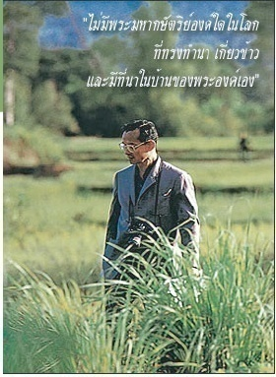
กรมส่งเสริมการปกครองท้องถิ่น เทพสุริยา(เทพสุริยา)
(เทพสุริยา)
41
Notes:
04/01/13
24
04/01/13
24
04/01/13
24
04/01/13
24
04/01/13
24

Slide 25
ชั่วโมงการปฏิบัติงาน หมายถึง
1. จำนวนชั่วโมงสอนตามตารางสอน
2. งานสนับสนุนการจัดการเรียนรู้ /การมีส่วนร่วม
ในชุมชนการเรียนรู้ทางวิชาชีพ
3. งานตอบสนองนโยบายและจุดเน้น

Slide 26
ชั่วโมงสอนตามตารางสอน
หลักสูตร ปวช., ปวส.
หลักสูตรวิชาชีพระยะสั้น
ระดับการศึกษา | ชั่วโมงสอนตามตาราง
1. ปฐมวัย | ไม่ต่ำกว่า 6 ชม./สัปดาห์
2. ประถมศึกษา (รวมโรงเรียนวัตถุประสงค์พิเศษ หรือโรงเรียนจัดการเรียนรวม) | ไม่ต่ำกว่า 12 ชม./สัปดาห์
3. มัธยมศึกษา (รวมโรงเรียนวัตถุประสงค์พิเศษ หรือโรงเรียนจัดการเรียนรวม) | ไม่ต่ำกว่า 12 ชม./สัปดาห์
4. การศึกษาพิเศษ 4.1 เฉพาะความพิการและศูนย์การศึกษาพิเศษ 4.2 ศึกษาสงเคราะห์และราชประชานุเคราะห์ | ไม่ต่ำกว่า 6 ชม./ สัปดาห์ไม่ต่ำกว่า 12 ชม./สัปดาห์
ระดับการศึกษา | ชั่วโมงสอนตามตาราง
1. ปฏิบัติการสอน | ไม่ต่ำกว่า 12 ชม./สัปดาห์ หรือไม่ต่ำกว่า 216 ชม./ภาคเรียน
2. ปฏิบัติการสอนและปฏิบัติหน้าที่หัวหน้าแผนกวิชา หรือหัวหน้างาน | ไม่ต่ำกว่า 6 ชม./สัปดาห์ หรือ ไม่ต่ำกว่า 108 ชม./ภาคเรียน
3. ปฏิบัติการสอนและปฏิบัติหน้าที่ครูที่ปรึกษา | ไม่ต่ำกว่า 10 ชม./สัปดาห์ หรือ ไม่ต่ำกว่า 180 ชม./ภาคเรียน
4. ปฏิบัติการสอนและปฏิบัติหน้าที่ครูพี่เลี้ยง ซึ่งต้องดูแลนักเรียนที่หอพักของ สถ | ไม่ต่ำกว่า 6 ชม./สัปดาห์ หรือ ไม่ต่ำกว่า 108 ชม./ภาคเรียน
5. ปฏิบัติการสอนและปฏิบัติหน้าที่บริการงานวิชาชีพ อบรมวิชาชีพสู่ชุมชน ครูนิเทศในระบบทวิภาคี ครูนิเทศการฝึกงาน | ไม่ต่ำกว่า 6 ชม./สัปดาห์ หรือ ไม่ต่ำกว่า 108 ชม./ภาคเรียน

Slide 27
ไม่ถูกลงโทษทางวินัย/จรรยาบรรณวิชาชีพ
ย้อนหลัง 5 ปี นับถึงวันที่ยื่นคำขอ

Slide 28
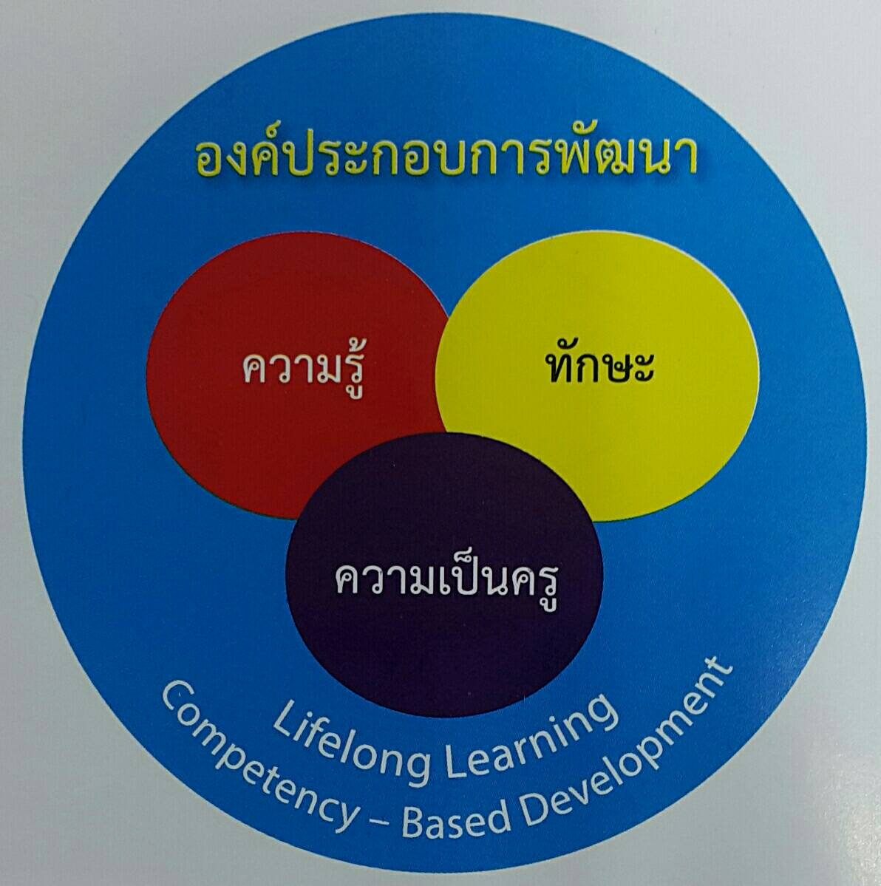
ด้านความรู้
เนื้อหาวิชาที่สอน ความสามารถ ทักษะในรายวิชา กลุ่มสาระการเรียนรู้
วิธีสอน ถ่ายทอดความรู้เชิงเนื้อหา กิจกรรม บริบท เป้าหมายการเรียนรู้ ความรู้พื้นฐาน การปรับพื้นฐาน และอุปสรรคการเรียนรู้ของผู้เรียน
หลักการสอนและกระบวนการจัดการเรียนรู้
หลักสูตร การออกแบบ วางแผนการใช้ ประเมิน และแนวทางการเรียนรู้ในแต่ละเนื้อหา
พื้นฐานการศึกษา หลักการการศึกษา ปรัชญาการศึกษา จิตวิทยาสังคม นโยบายการศึกษา จุดมุ่งหมาย และเป้าหมายการจัดการศึกษาตั้งแต่ระดับชาติจนถึงระดับหลักสูตร
การจัดการศึกษาแบบรวมและการตอบสนลงต่อความหลากหลายของผู้เรียน
ทฤษฎีการเรียนรู้และจิตวิทยาการเรียนรู้
การใช้เทคโนโลยีและสื่อนวัตกรรมเพื่อการเรียนรู้
การวัดและประเมินผลการเรียนรู้
ด้านความเป็นครู
ยึดมั่น ผูกพัน ศรัทธาในวิชาชีพ และทุ่มเทเพื่อการเรียนรู้ของผู้เรียน
มีคุณธรรม จริยธรรม และปฏิบัติตนเป็นแบบอย่างที่ดีแก่ผู้เรียนทั้งกาย วาจา และจิตใจ ดำรงตน ให้เป็นที่เคารพ ศรัทธา และน่าเชื่อถือทั้งในและนอกสถานศึกษา
ปฏิบัติตนตามจรรยาบรรณวิชาชีพครู
มีวินัยและการรักษาวินัย
เป็นบุคคลแห่งการเรียนรู้ ปรับปรุงและพัฒนาตนเองอย่างต่อเนื่องให้มีความรู้ความชำนาญในวิชาชีพเพิ่มขึ้น
ปฏิบัติตนโดยนำหลักปรัชญาชองเศรษฐกิจพอเพียงมาใช้
มีทัศนคติที่ดีต่อบ้านเมือง
ครูต้องผ่านการพัฒนาฯ อย่างต่อเนื่องทุกปี ในช่วงระยะเวลาย้อนหลัง 5 ปีนับถึงวันทียื่นคำขอ
ในแต่ละปีต้องได้รับการพัฒนาไม่น้อยกว่า ๑๒ ชั่วโมง แต่ไม่เกิน 2๐ ชั่วโมง และภายในระยะเวลา ๕ ปี ต้องมีชั่วโมงการพัฒนา จำนวน ๑๐๐ ชั่วโมง
ด้านทักษะ
หลักสูตร
การจัดการเรียนรู้
การจัดบรรยากาศการเรียนรู้
การใช้สื่อการเรียนรู้
การวัดและประเมินผลผู้เรียน
การวิจัยเพื่อพัฒนาการเรียนรู้
การทำงานร่วมกับผู้อื่น
การเรียนรู้เชิงวิชาชีพ
ภาษาอังกฤษ
ครู ต้องประเมินตนเอง และจัดทำแผนการพัฒนาตนเองเป็นรายปี และเข้ารับการพัฒนาตามแผนอย่างเป็นระบบและต่อเนื่องทุกปี
ก กลาง เป็นหน่วยงานในการรับรองหลักสูตรและกำหนดหน่วยงานในการพัฒนาที่เทียบเท่าสถาบันคุรุพัฒนา

Slide 29
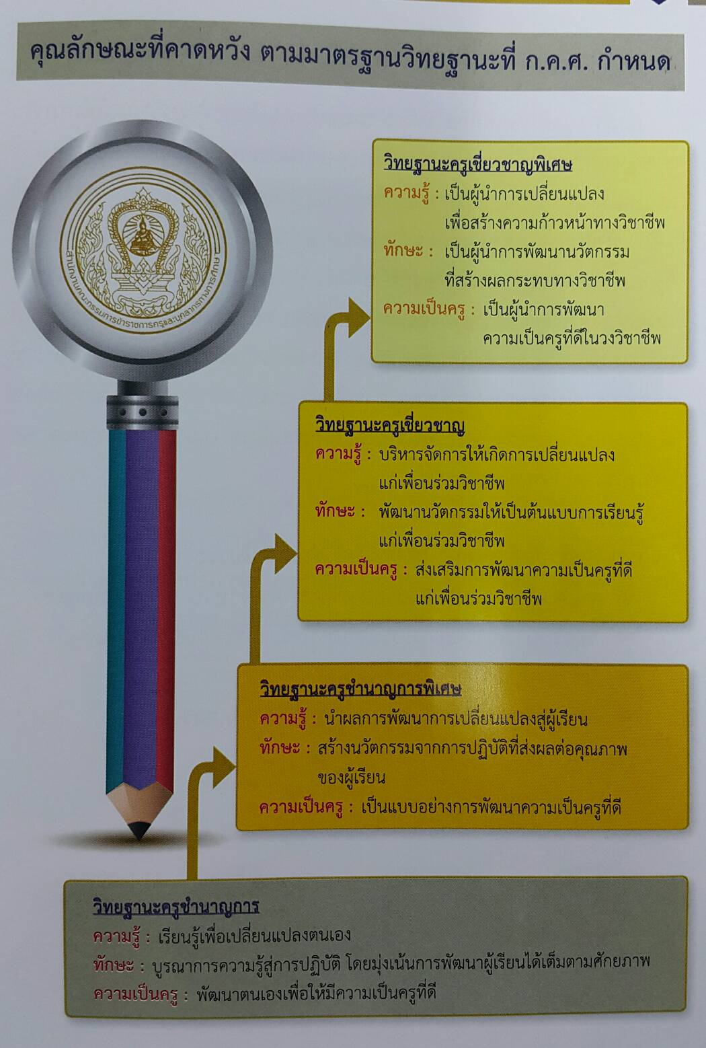
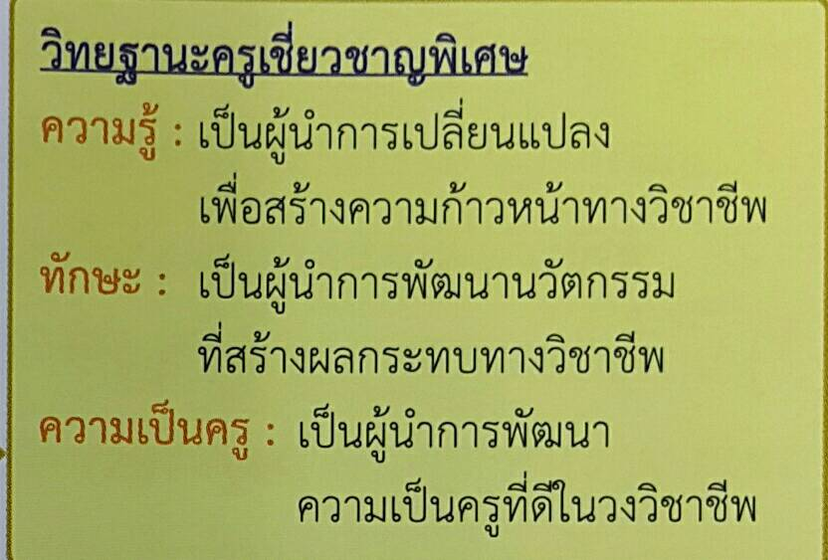
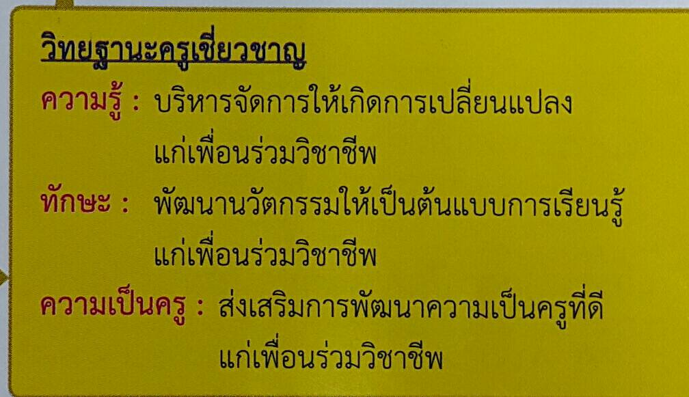
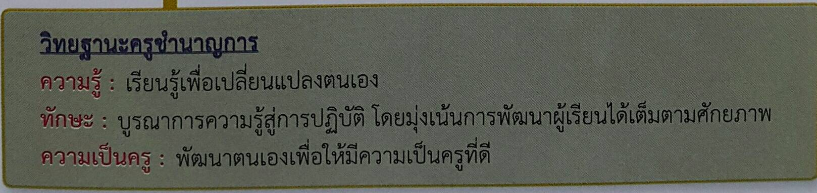
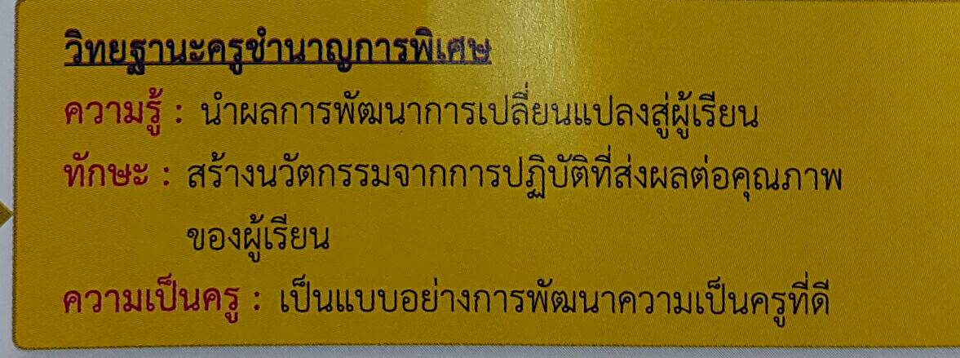

Slide 30
KPI
เกณฑ์การตัดสิน
วิทยฐานะครูชำนาญการ
(1) ด้านที่ 1 ทุกตัวชี้วัด ต้องมีผลการประเมินไม่ตํ่ากว่าระดับ 2 และ
(2) ด้านที่ 2 และด้านที่ 3 แต่ละด้าน ต้องมีผลการประเมิน
ไม่ตํ่ากว่าระดับ 2 ไม่น้อยกว่า 1 ตัวชี้วัด
1. ด้านการจัดการเรียนการสอน (8 ตัวชี้วัด)
2. ด้านการบริหารการจัดการชั้นเรียน (3 ตัวชี้วัด)
3. ด้านการพัฒนาตนเองและการพัฒนาวิชาชีพ (2 ตัวชี้วัด)
** ครู ชช./ ครู ชชพ. เพิ่ม ผลงานทางวิชาการไม่น้อยกว่า 2 รายการ**
(ครู ชช. เป็นงานวิจัยในชั้นเรียน ไม่น้อยกว่า 1 รายการ)
(ครู ชชพ. เป็นวิจัยเกี่ยวกับการศึกษา ไม่น้อยกว่า 1 รายการ)
วิทยฐานะครูชำนาญการพิเศษ
(1) ด้านที่ 1 ทุกตัวชี้วัด ต้องมีผลการประเมินไม่ตํ่ากว่าระดับ 3 และ
(2) ด้านที่ 2 และด้านที่ 3 ต้องมีผลการประเมินทั้ง 2 ด้าน
ไม่ตํ่ากว่าระดับ 2 และรวมกันแล้วไม่น้อยกว่า 3 ตัวชี้วัด
วิทยฐานะครูเชี่ยวชาญ
ด้านที่ 1 ทุกตัวชี้วัดต้องมีผลการประเมินไม่ตํ่ากว่าระดับ 4 และ
ด้านที่ 2 และด้านที่ 3 ต้องมีผลการประเมินทั้ง 2 ด้าน ไม่ตํ่ากว่า
ระดับ 3 และรวมกันแล้วไม่น้อยกว่า 3 ตัวชี้วัด และ
ผลงานทางวิชาการ ต้องได้คะแนนจากกรรมการ
แต่ละคนไม่ต่ำกว่าร้อยละ 75
วิทยฐานะครูเชี่ยวชาญพิเศษ
ด้านที่ 1 ทุกตัวชี้วัดต้องมีผลการประเมินไม่ตํ่ากว่าระดับ 5 และ
ด้านที่ 2 และด้านที่ 3 ต้องมีผลการประเมินทั้ง 2 ด้าน ไม่ตํ่ากว่า
ระดับ 4 และรวมกันแล้วไม่น้อยกว่า 3 ตัวชี้วัด และ
ผลงานทางวิชาการ ต้องได้คะแนนจากกรรมการ
แต่ละคนไม่ตํ่ากว่าร้อยละ 80
ผู้ประเมิน

Slide 31
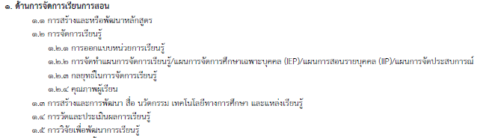

Slide 32


Slide 33


Slide 34
1. ชั่วโมงสอนตามตารางสอน
(1) ระดับการศึกษาขั้นพื้นฐาน และการศึกษาพิเศษ หมายถึง
จำนวนชั่วโมงสอนในวิชา/สาขา/กลุ่มสาระการเรียนรู้ ที่กำหนดไว้ตามหลักสูตร การจัดประสบการณ์การเรียนรู้ กิจกรรมฟื้นฟูสมรรถภาพผู้เรียน
(2) ระดับอาชีวศึกษา หมายถึง
จำนวนชั่วโมงสอนที่กำหนดไว้ตามหลักสูตร ในระดับ ปวช. ปวส. และหรือ หลักสูตรระยะสั้น

Slide 35
2. งานสนับสนุนการจัดการเรียนรู้ หมายถึง
การปฏิบัติงานที่เป็นประโยชน์ต่อการส่งเสริมและพัฒนาการจัดการเรียนรู้ของสถานศึกษา และการมีส่วนร่วมในชุมชนการเรียนรู้ทางวิชาชีพ รวมทั้งงานสนับสนุน การบริหารสถานศึกษา เช่น งานวิชาการ งานบุคคล งานงบประมาณ และ งานบริหารทั่วไป เป็นต้น

Slide 36
3. งานตอบสนองนโยบายและจุดเน้น หมายถึง
การปฏิบัติงานที่ตอบสนองนโยบายและจุดเน้นของรัฐบาล กระทรวงมหาดไทย กระทรวงศึกษาธิการ และ อปท.

Slide 37
2. ชั่วโมงการปฏิบัติงาน
มีจำนวนชั่วโมงการปฏิบัติงานสะสมในตำแหน่งหรือวิทยฐานะที่ดำรงอยู่ในปัจจุบัน ย้อนหลังเป็นเวลา 5 ปี นับถึงวันที่ยื่นคำขอ ดังนี้
(1) ครูชำนาญการ หรือ ครูชำนาญการพิเศษ ต้องมีภาระงานสอนไม่ตํ่ากว่าภาระงานขั้นตํ่าตามที่ ก.กลาง กำหนด และต้องมีภาระงานสอนสะสมย้อนหลังเป็นเวลา 5 ปี รวมกันไม่น้อยกว่า 4,000 ชั่วโมง
(2) ครูเชี่ยวชาญ หรือ ครูเชี่ยวชาญพิเศษ ต้องมีภาระงานสอน ไม่ต่ำกว่าภาระงานขั้นตํ่าตามที่ ก.กลาง กำหนด และต้องมีภาระงานสอนสะสมย้อนหลังเป็นเวลา 5 ปี รวมกันไม่น้อยกว่า 4,500 ชั่วโมง

Slide 38
ในรอบ 5 ปีที่ขอรับการประเมินให้มีและเลื่อนวิทยฐานะ ต้องมีจำนวนชั่วโมงการพัฒนา 100 ชั่วโมง
หากมีจำนวนชั่วโมงการพัฒนาไม่ครบ 100 ชั่วโมง แต่ไม่น้อยกว่า 60 ชั่วโมง
ให้นำจำนวนชั่วโมงการมีส่วนร่วมในชุมชนการเรียนรู้ทางวิชาชีพ (Professional Learning Community :PLC) ส่วนที่เกิน 50 ชั่วโมงในแต่ละปี มานับรวมเป็นจำนวนชั่วโมงการพัฒนาให้ครบ 100 ชั่วโมงได้

Slide 39
สำหรับผู้ที่ไม่ได้เข้ารับการพัฒนาในปี พ.ศ. 2561-2562 (ระหว่างวันที่ 10 พ.ค. 2561 - 31 ธ.ค. 2562) ให้นำจำนวนชั่วโมง PLC ส่วนที่เกิน 50 ชั่วโมง ในแต่ละปี มาทดแทนจำนวนชั่วโมงการพัฒนาได้ และให้ถือว่าเป็นผู้ที่มีระยะเวลาการพัฒนาอย่างต่อเนื่อง โดยให้นับจำนวนชั่วโมงการพัฒนา ดังนี้
ผู้ที่จะเข้ารับการพัฒนาในรอบปีที่เหลือ 2 ปี (ปี พ.ศ. 2561 และปี พ.ศ. 2562) ให้นำจำนวนชั่วโมง PLC ส่วนที่เกิน 50 ชั่วโมง ในปี พ.ศ. 2561 และปี พ.ศ. 2562 มาทดแทนจำนวนชั่วโมงการพัฒนาให้ครบ 40 ชั่วโมงได้
ผู้ที่จะเข้ารับการพัฒนาในรอบปีที่เหลือ 1 ปี (ปี พ.ศ. 2561 และปี พ.ศ. 2562 แล้วแต่กรณี) ให้นำจำนวนชั่วโมง PLC ส่วนที่เกิน 50 ชั่วโมง ในปี พ.ศ. 2561 และปี พ.ศ. 2562 แล้วแต่กรณี มาทดแทนจำนวนชั่วโมงการพัฒนาให้ครบ 20 ชั่วโมงได้

Slide 40
ผู้ที่มีผลการพัฒนาตามหลักเกณฑ์และวิธีการพัฒนาข้าราชการหรือพนักงานครูและบุคลากรทางการศึกษาก่อนแต่งตั้งให้มีหรือเลื่อนวิทยฐานะระดับชำนาญการพิเศษ และวิทยฐานะระดับเชี่ยวชาญ ตามหลักเกณฑ์เดิมอยู่ก่อนวันที่ 10 พฤษภาคม2561 และผลการพัฒนาที่ยังอยู่ภายในเวลา 3 ปี นับแต่วันที่สำเร็จหลักสูตรการพัฒนา
สามารถนำวุฒิบัตรผ่านการพัฒนาตามหลักเกณฑ์ดังกล่าว มาใช้แทนการพัฒนาตามมาตรฐานทั่วไปนี้ ได้ 1 ครั้ง ทั้งนี้ วันที่สำนักงาน ก.จังหวัด หรือสำนักงาน ก.กลาง แล้วแต่กรณี รับคำขอฯ ผลการพัฒนาต้องยังอยู่ภายในเวลา 3 ปี

Slide 41
ผู้ที่มีผลการพัฒนาตามหลักเกณฑ์และวิธีการพัฒนาข้าราชการหรือพนักงานครูและบุคลากรทางการศึกษาก่อนแต่งตั้งให้มีหรือเลื่อนเป็นวิทยฐานะระดับชำนาญการพิเศษ และวิทยฐานะระดับเชี่ยวชาญ ตามหลักเกณฑ์เดิมอยู่ก่อนวันที่ 10 พฤษภาคม 2561 แต่ผลการพัฒนาพ้นกำหนดเวลา 3 ปี นับแต่วันที่สำเร็จหลักสูตรการพัฒนาแล้ว
ให้เข้ารับการพัฒนาตามมาตรฐานทั่วไปนี้ และนับชั่วโมงการพัฒนา ตามระยะเวลา 5 – 1 ปี และการยกเว้นการพัฒนาปี 2561 – 2562 แล้วแต่กรณี

Slide 42
ผู้ที่จะเข้ารับการพัฒนาในรอบ 5 ปี ต้องมีจำนวนชั่วโมงการพัฒนาครบ 100 ชั่วโมง
หากมีจำนวนชั่วโมงการพัฒนาไม่ครบ 100 ชั่วโมง แต่ไม่น้อยกว่า 60 ชั่วโมง ให้นำจำนวนชั่วโมง PLC ส่วนที่เกิน 50 ชั่วโมง ในแต่ละปี มานับรวมเป็นจำนวนชั่วโมงการพัฒนาให้ครบ 100 ชั่วโมงได้
ผู้ที่จะเข้ารับการพัฒนาในรอบ 4 ปี ต้องมีจำนวนชั่วโมงการพัฒนาครบ 80 ชั่วโมง
หากมีจำนวนชั่วโมงการพัฒนาไม่ครบ 80 ชั่วโมง แต่ไม่น้อยกว่า 48 ชั่วโมง (ร้อยละ 60 ของจำนวนชั่วโมงการพัฒนาทั้งหมด) ให้นำจำนวนชั่วโมง PLC ส่วนที่เกิน 50 ชั่วโมง ในแต่ละปี มานับรวมเป็นจำนวนชั่วโมงการพัฒนาให้ครบ 80 ชั่วโมงได้

Slide 43
ผู้ที่จะเข้ารับการพัฒนาในรอบ 3 ปี ต้องมีจำนวนชั่วโมงการพัฒนาครบ 60 ชั่วโมง
หากมีจำนวนชั่วโมงการพัฒนาไม่ครบ 60 ชั่วโมง แต่ไม่น้อยกว่า 36 ชั่วโมง (60%) ให้นำจำนวนชั่วโมง PLC ส่วนที่เกิน 50 ชั่วโมง ในแต่ละปี มานับรวมเป็นจำนวนชั่วโมงการพัฒนาให้ครบ 60 ชั่วโมงได้
ผู้ที่จะเข้ารับการพัฒนาในรอบ 2 ปี ต้องมีจำนวนชั่วโมงการพัฒนาครบ 40 ชั่วโมง
หากมีจำนวนชั่วโมงการพัฒนาไม่ครบ 40 ชั่วโมง แต่ไม่น้อยกว่า 24 ชั่วโมง (60%) ให้นำจำนวนชั่วโมง PLC ส่วนที่เกิน 50 ชั่วโมง ในแต่ละปี มานับรวมเป็นจำนวนชั่วโมงการพัฒนาให้ครบ 40 ชั่วโมงได้

Slide 44
ผู้ที่จะเข้ารับการพัฒนาในรอบ 1 ปี ต้องมีจำนวนชั่วโมงการพัฒนาครบ 20 ชั่วโมง
หากมีจำนวนชั่วโมงการพัฒนาไม่ครบ 20 ชั่วโมง แต่ไม่น้อยกว่า 12 ชั่วโมง (60%) ให้นำจำนวนชั่วโมง PLC ส่วนที่เกิน 50 ชั่วโมง ในแต่ละปี มานับรวมเป็นจำนวนชั่วโมงการพัฒนาให้ครบ 20 ชั่วโมงได้

Slide 45
วิธีการนับชั่วโมง PLC

Slide 46
ผู้ที่ไม่ได้เข้ารับการพัฒนาในปี พ.ศ. 2561 - 2562 (ระหว่างวันที่ 10 พ.ค. 2561 - 31 ธ.ค. 2562)
ให้นำจำนวนชั่วโมง PLC ส่วนที่เกิน 50 ชั่วโมง ในแต่ละปี มาทดแทนจำนวนชั่วโมงการพัฒนาได้ และให้ถือว่าเป็นผู้ที่มีระยะเวลาการพัฒนาอย่างต่อเนื่อง
โดยให้นับจำนวนชั่วโมงการพัฒนา ดังนี้

Slide 47
1. ผู้ที่จะเข้ารับการพัฒนาในรอบปีที่เหลือ 2 ปี (ปี พ.ศ. 2561 และปี พ.ศ. 2562) ให้นำจำนวนชั่วโมง PLC ส่วนที่เกิน 50 ชั่วโมง ในปี พ.ศ. 2561 และปี พ.ศ. 2562 มาทดแทนจำนวนชั่วโมงการพัฒนาให้ครบ 40 ชั่วโมงได้
2. ผู้ที่จะเข้ารับการพัฒนาในรอบปีที่เหลือ 1 ปี (ปี พ.ศ. 2561 และปี พ.ศ. 2562 แล้วแต่กรณี) ให้นำจำนวนชั่วโมง PLC ส่วนที่เกิน 50 ชั่วโมง ในปี พ.ศ. 2561 และปี พ.ศ. 2562 แล้วแต่กรณี มาทดแทนจำนวนชั่วโมงการพัฒนาให้ครบ 20 ชั่วโมงได้

Slide 48
วิธีการนับชั่วโมงการพัฒนา

Slide 49
ผู้ที่จะเข้ารับการพัฒนาในรอบ 5 ปี ต้องมีจำนวนชั่วโมงการพัฒนาครบ 100 ชั่วโมง
หากมีจำนวนชั่วโมงการพัฒนาไม่ครบ 100 ชั่วโมง แต่ไม่น้อยกว่า 60 ชั่วโมง ให้นำจำนวนชั่วโมง PLC ส่วนที่เกิน 50 ชั่วโมง ในแต่ละปี มานับรวมเป็นจำนวนชั่วโมงการพัฒนาให้ครบ 100 ชั่วโมงได้
ผู้ที่จะเข้ารับการพัฒนาในรอบ 4 ปี ต้องมีจำนวนชั่วโมงการพัฒนาครบ 80 ชั่วโมง
หากมีจำนวนชั่วโมงการพัฒนาไม่ครบ 80 ชั่วโมง แต่ไม่น้อยกว่า 48 ชั่วโมง (ร้อยละ 60 ของจำนวนชั่วโมงการพัฒนาทั้งหมด) ให้นำจำนวนชั่วโมง PLC ส่วนที่เกิน 50 ชั่วโมง ในแต่ละปี มานับรวมเป็นจำนวนชั่วโมงการพัฒนาให้ครบ 80 ชั่วโมงได้

Slide 50
ผู้ที่จะเข้ารับการพัฒนาในรอบ 3 ปี ต้องมีจำนวนชั่วโมงการพัฒนาครบ 60 ชั่วโมง
หากมีจำนวนชั่วโมงการพัฒนาไม่ครบ 60 ชั่วโมง แต่ไม่น้อยกว่า 36 ชั่วโมง (60%) ให้นำจำนวนชั่วโมง PLC ส่วนที่เกิน 50 ชั่วโมง ในแต่ละปี มานับรวมเป็นจำนวนชั่วโมงการพัฒนาให้ครบ 60 ชั่วโมงได้
ผู้ที่จะเข้ารับการพัฒนาในรอบ 2 ปี ต้องมีจำนวนชั่วโมงการพัฒนาครบ 40 ชั่วโมง
หากมีจำนวนชั่วโมงการพัฒนาไม่ครบ 40 ชั่วโมง แต่ไม่น้อยกว่า 24 ชั่วโมง (60%) ให้นำจำนวนชั่วโมง PLC ส่วนที่เกิน 50 ชั่วโมง ในแต่ละปี มานับรวมเป็นจำนวนชั่วโมงการพัฒนาให้ครบ 40 ชั่วโมงได้

Slide 51
ผู้ที่จะเข้ารับการพัฒนาในรอบ 1 ปี ต้องมีจำนวนชั่วโมงการพัฒนาครบ 20 ชั่วโมง
หากมีจำนวนชั่วโมงการพัฒนาไม่ครบ 20 ชั่วโมง แต่ไม่น้อยกว่า 12 ชั่วโมง (60%) ให้นำจำนวนชั่วโมง PLC ส่วนที่เกิน 50 ชั่วโมง ในแต่ละปี มานับรวมเป็นจำนวนชั่วโมงการพัฒนาให้ครบ 20 ชั่วโมงได้

